Slide 1
00.FireBase( RealTimeDataBase사용법)

Slide 2
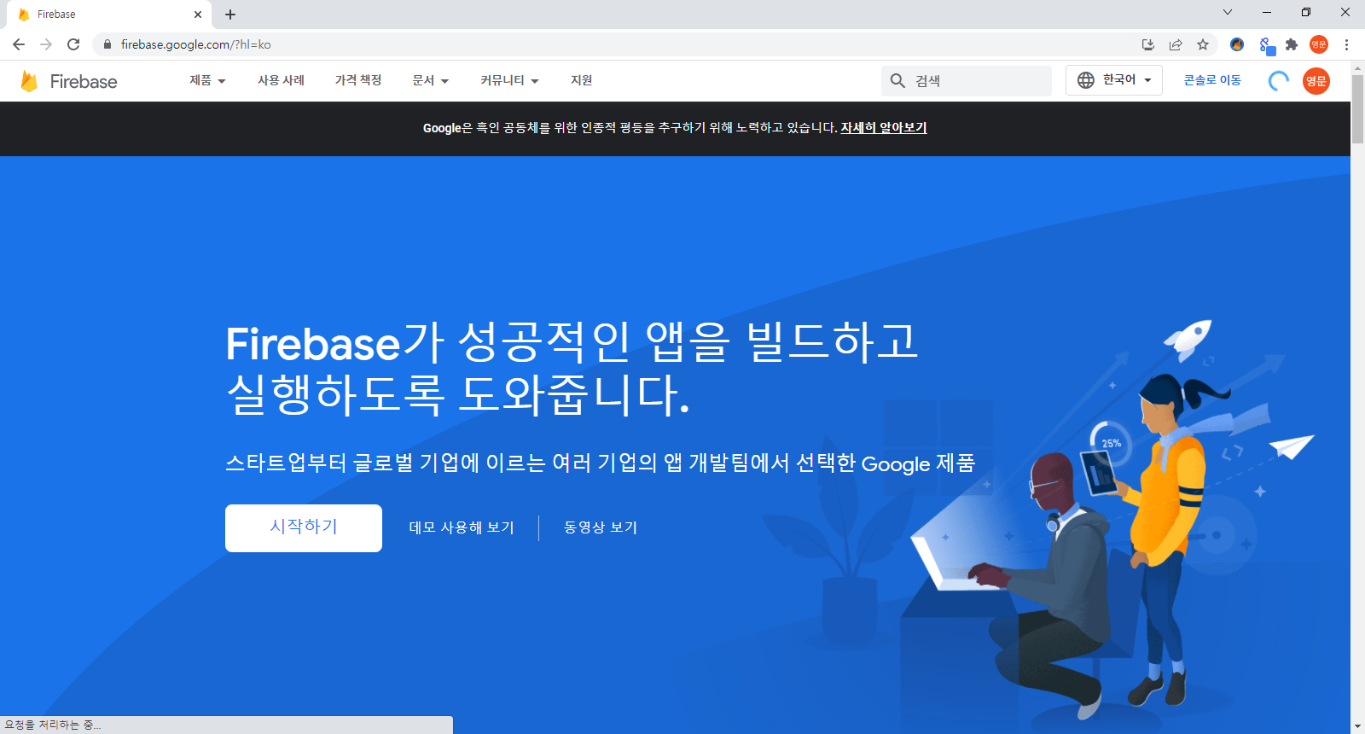
1.FireBase가입
URL : https://firebase.google.com/?hl=ko
접속 시작하기 클릭

Slide 3
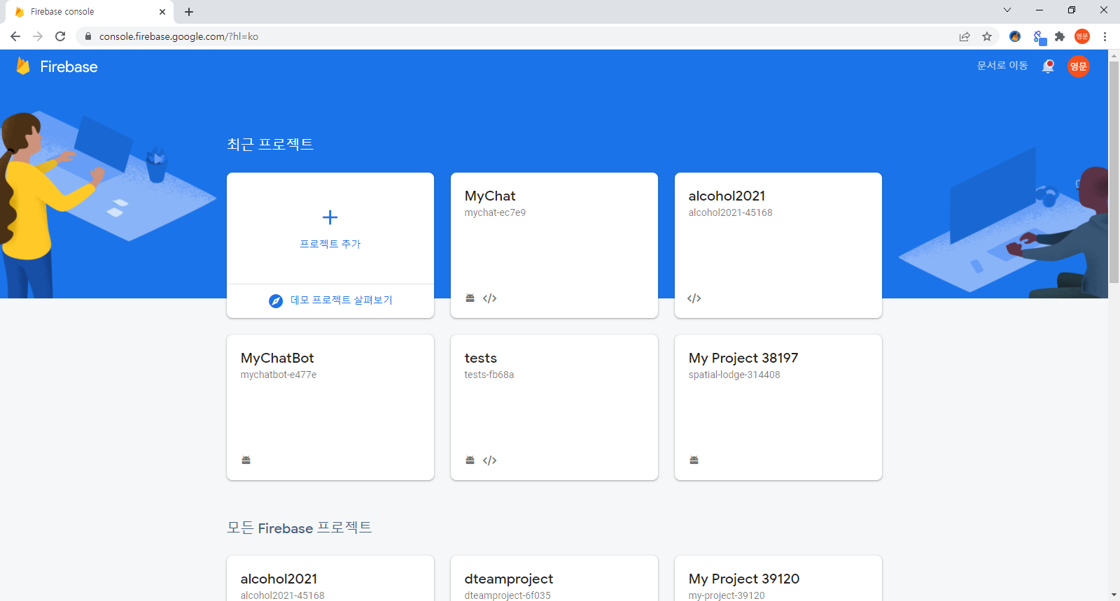
1.FireBase가입
프로젝트 추가 클릭

Slide 4
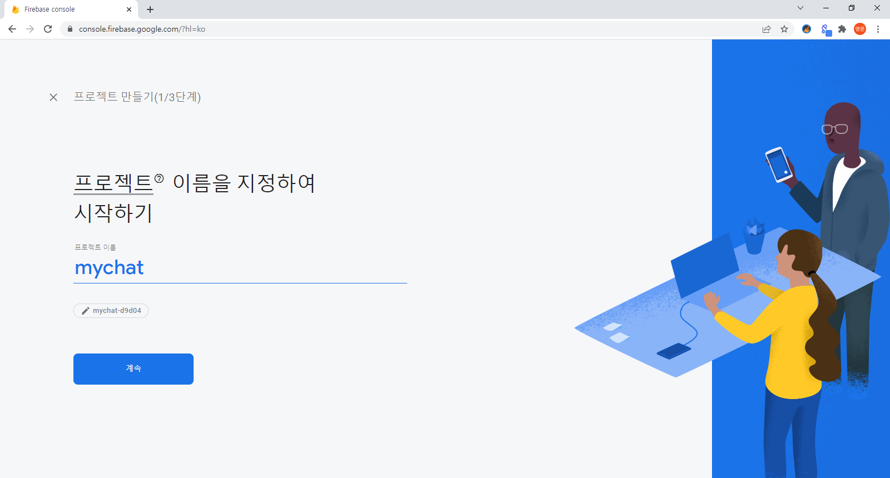
1.FireBase가입
프로젝트 이름 작성 후 계속 클릭

Slide 5
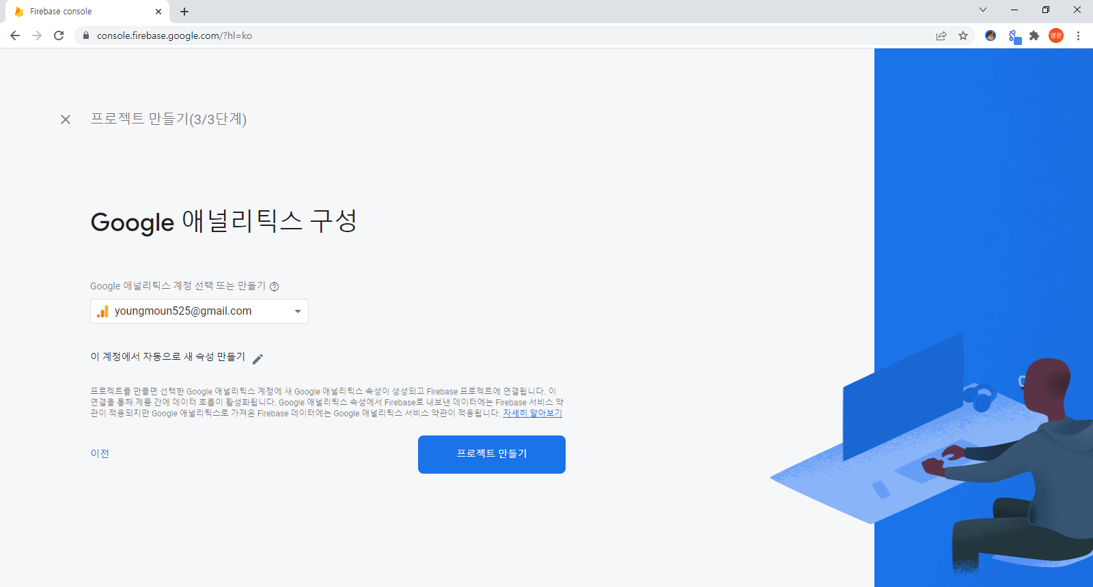
1.FireBase가입
계속 계속 클릭 후 구글 계정 선택 후 프로젝트 만들기 클릭

Slide 6
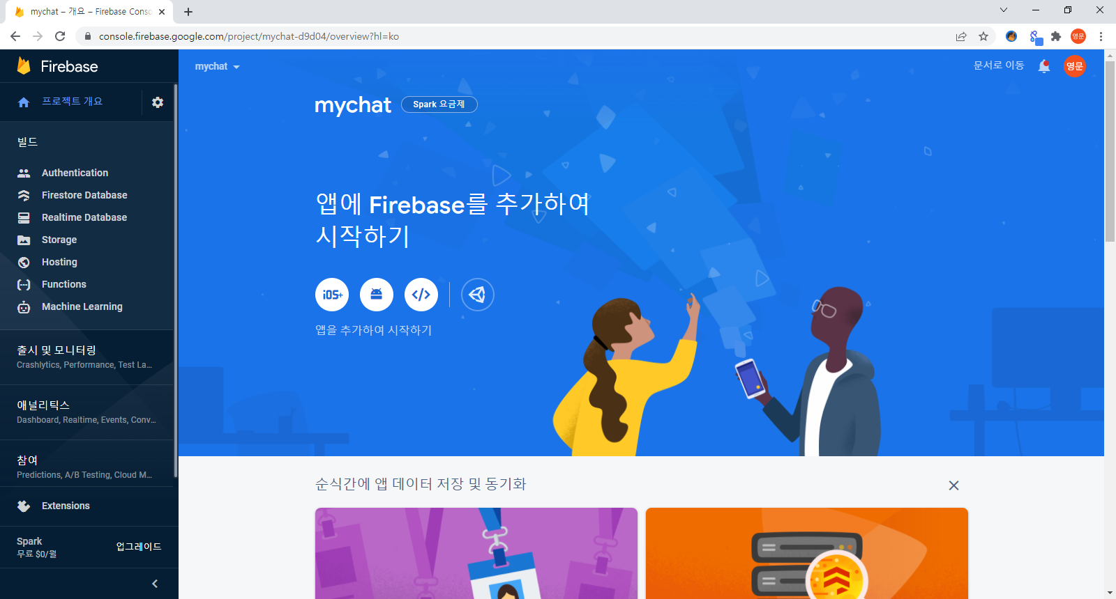
1.FireBase가입
프로젝트 만들면 초기 화면
두번째 아이콘 Android 클릭

Slide 7
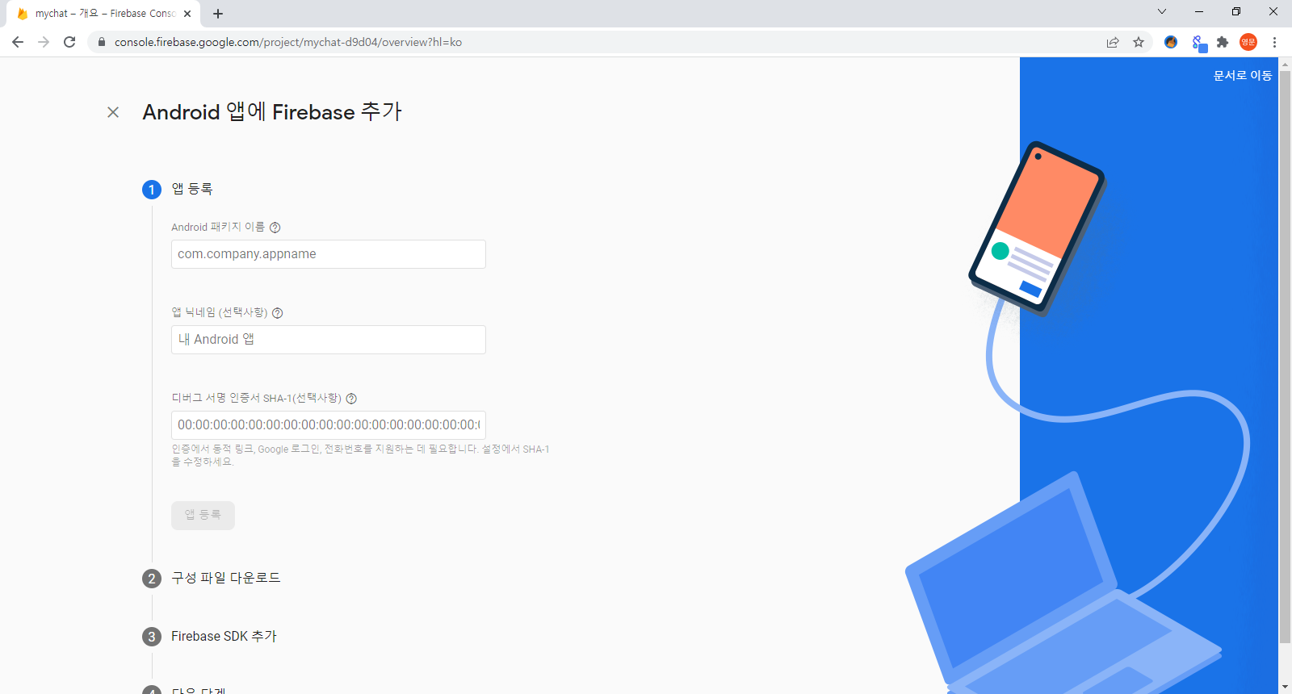
1.FireBase가입
앱 등록 화면에서 1.패키지이름 Anroid Manifest보고 그대로 입력 ( 오타 x)
나머지 그대로 두고 앱 등록

Slide 8
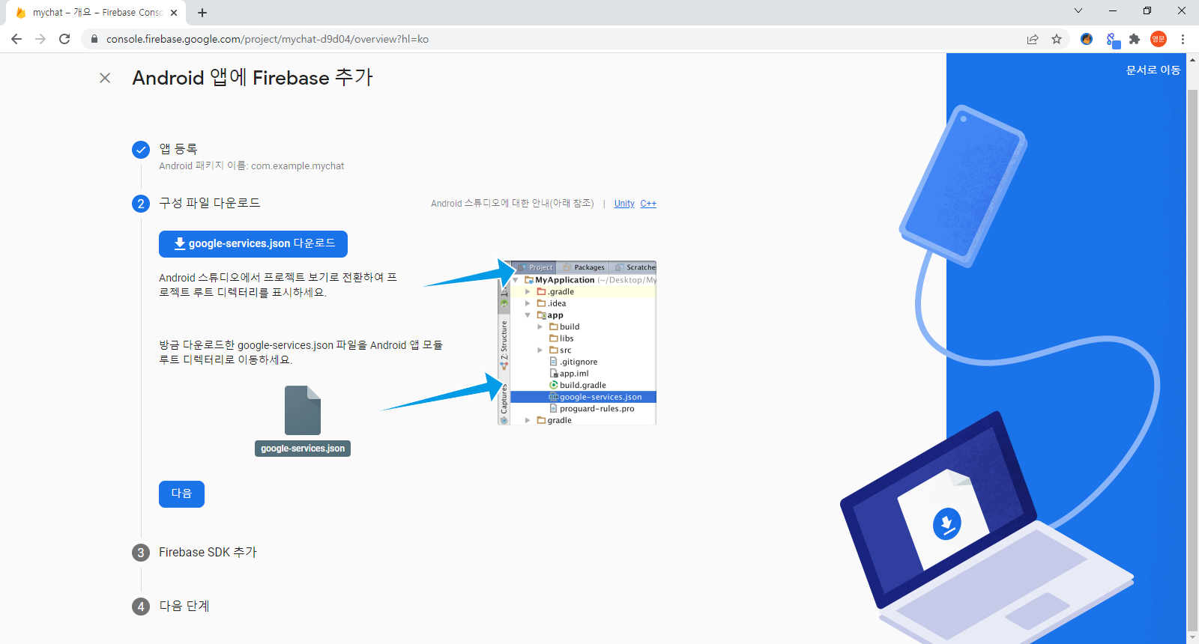
1.FireBase가입
Google-services.json 다운로드해서 Android 에 넣어줘야함.

Slide 9
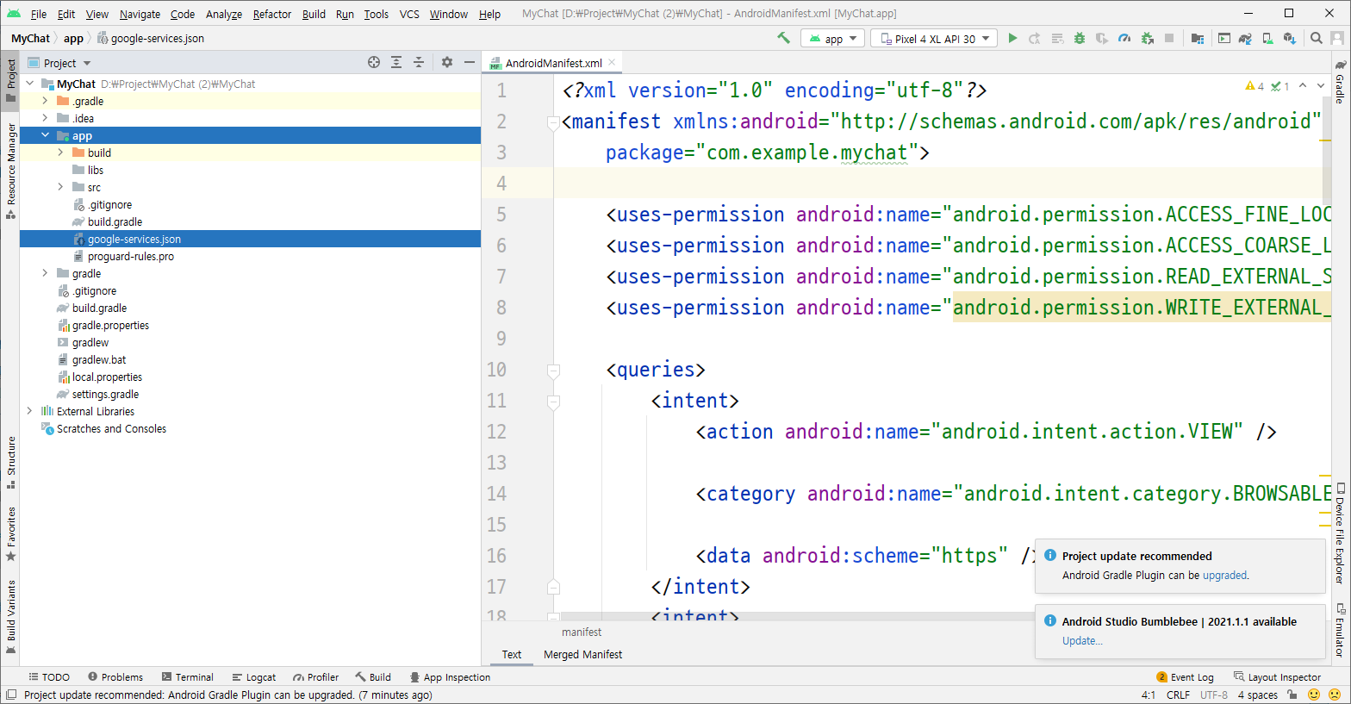
1.FireBase가입
안드로이드 맨위에 View를 Android에서 Project로 변경.
App하위에 복사해서 붙여넣기 함 (방금 받은 파일)

Slide 10
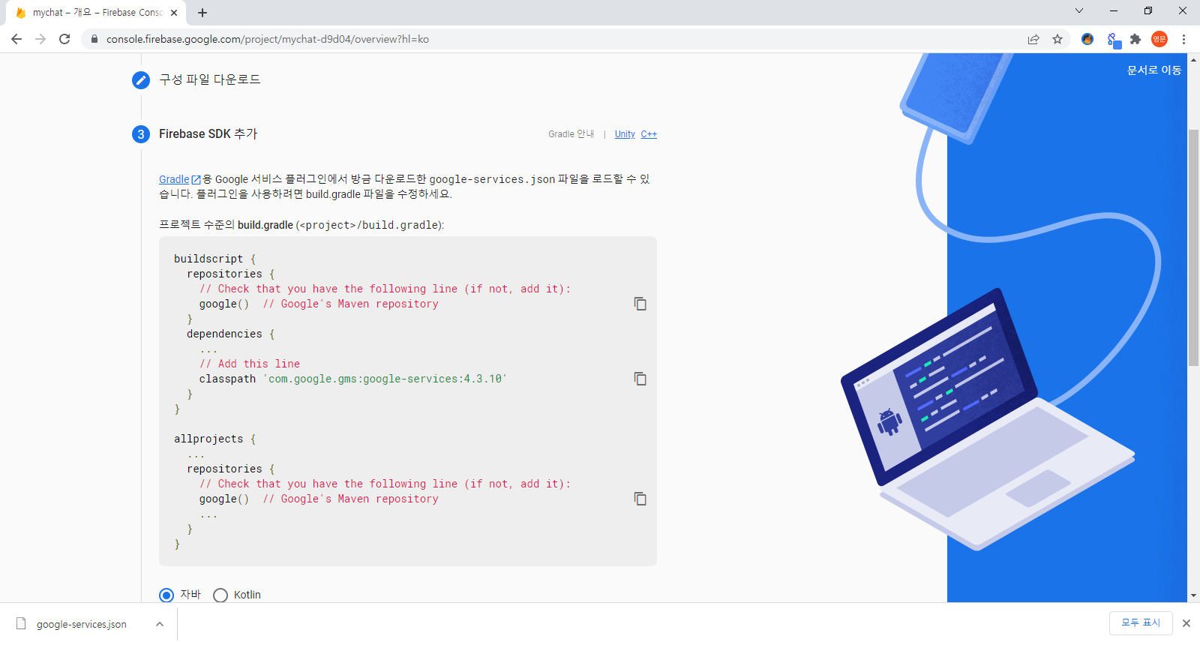
1.FireBase가입
파일 다운로드 후 Firebase SDK 추가 해줘야함.
(샘플 코드 Build.gradle Project , Module부분 참고 )

Slide 11
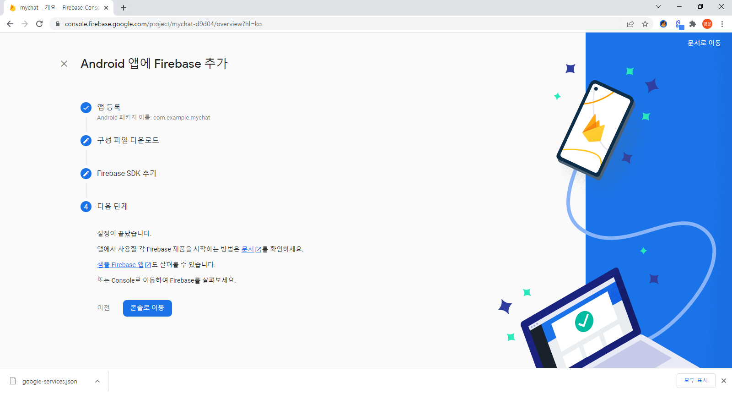
1.FireBase가입
전부 설정 한 후에 콘솔로 이동 클릭

Slide 12
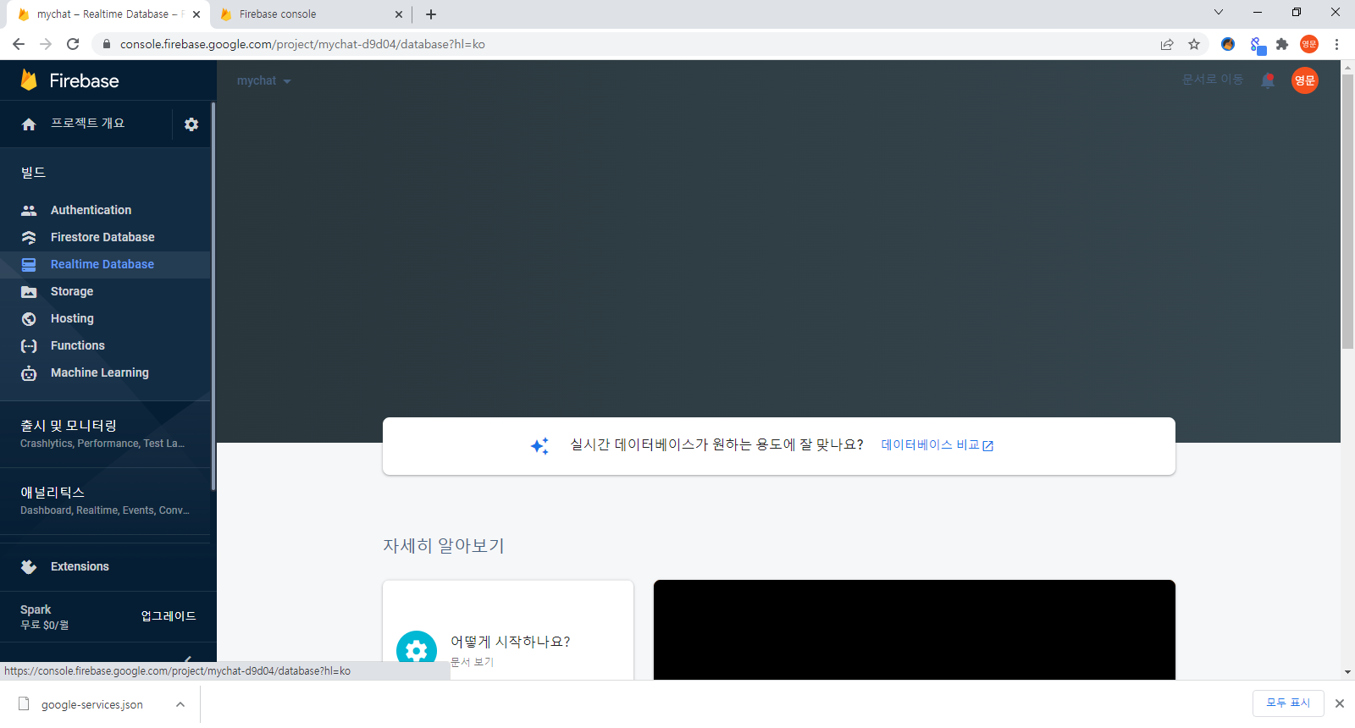
1.FireBase가입
콘솔에서 Realtime Database클릭 후
데이터 베이스 만들기 클릭
(여기에 데이터가 json구조로 저장 됨)

Slide 13
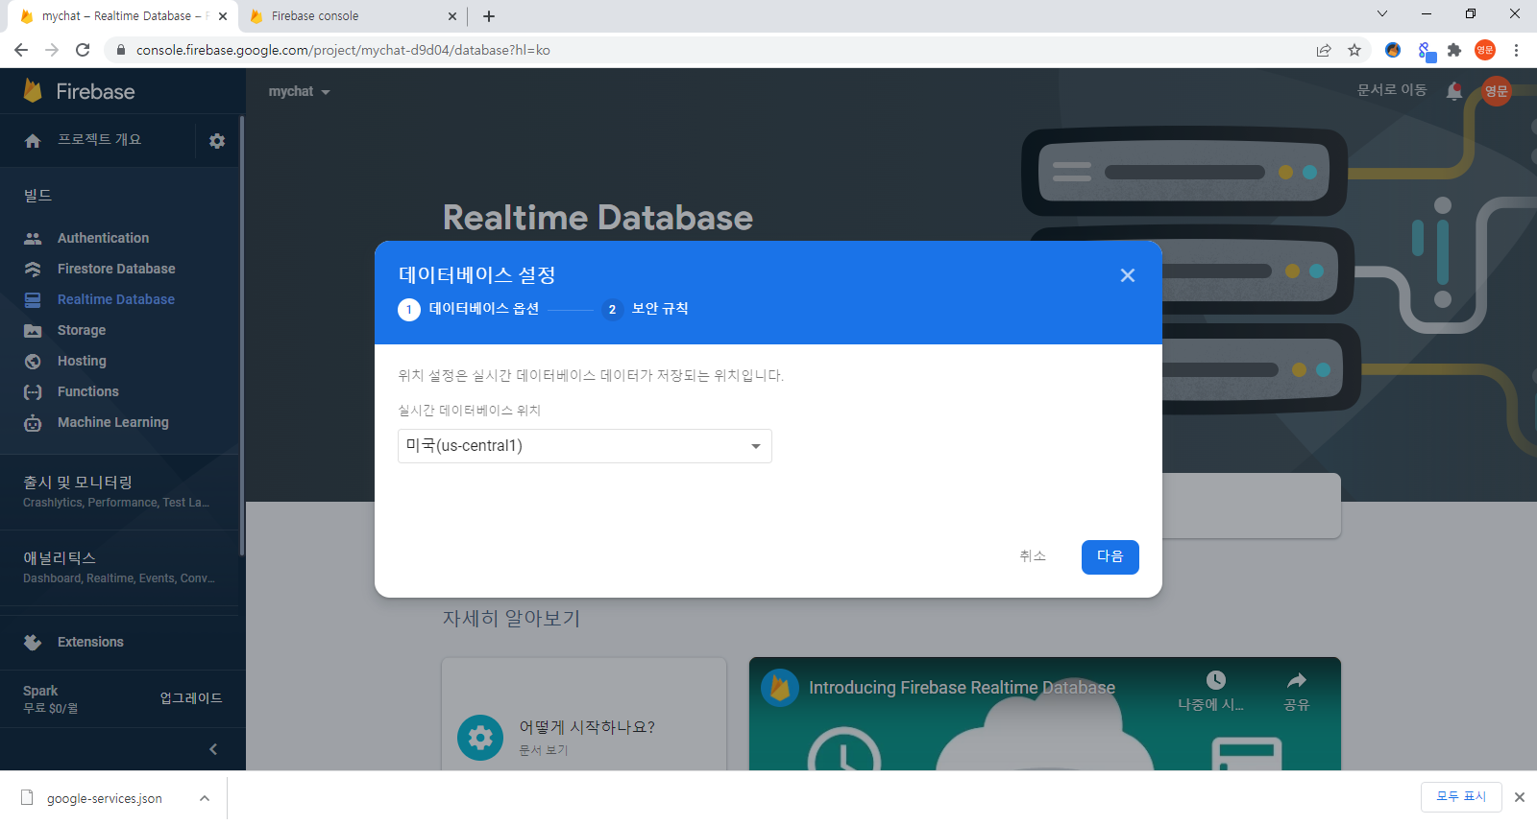
1.FireBase가입
미국 센트럴 그대로 설정 두고 다음
(현재 위치가 아니라 데이터베이스를 제공해주는 국가를 선택하는거임)

Slide 14
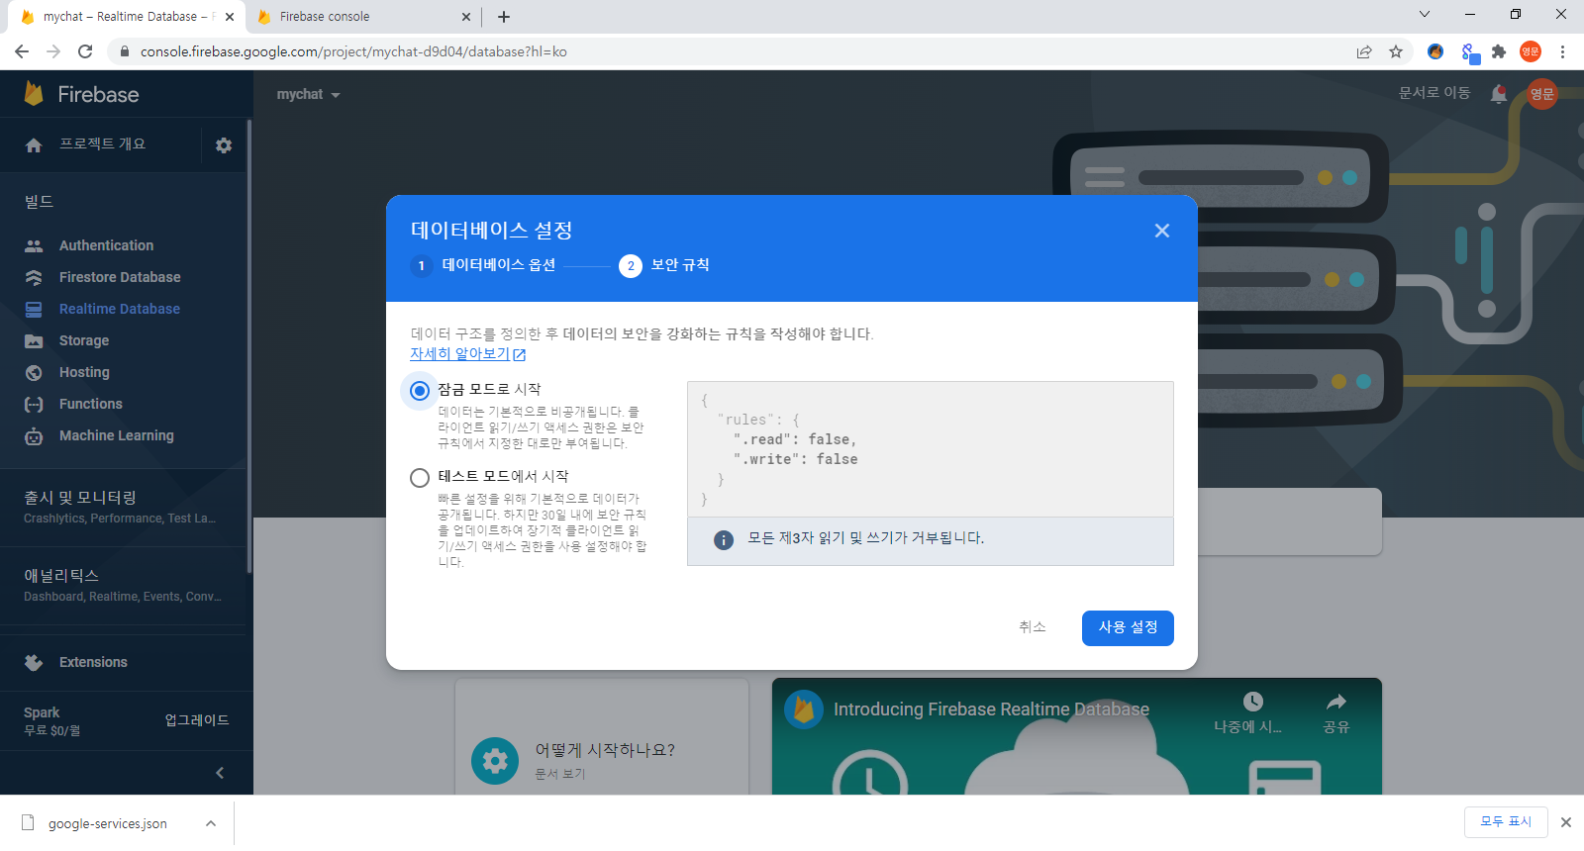
1.FireBase가입
일단 잠금모드로 시작
(나중에 룰을 수정해 주면 됨)

Slide 15
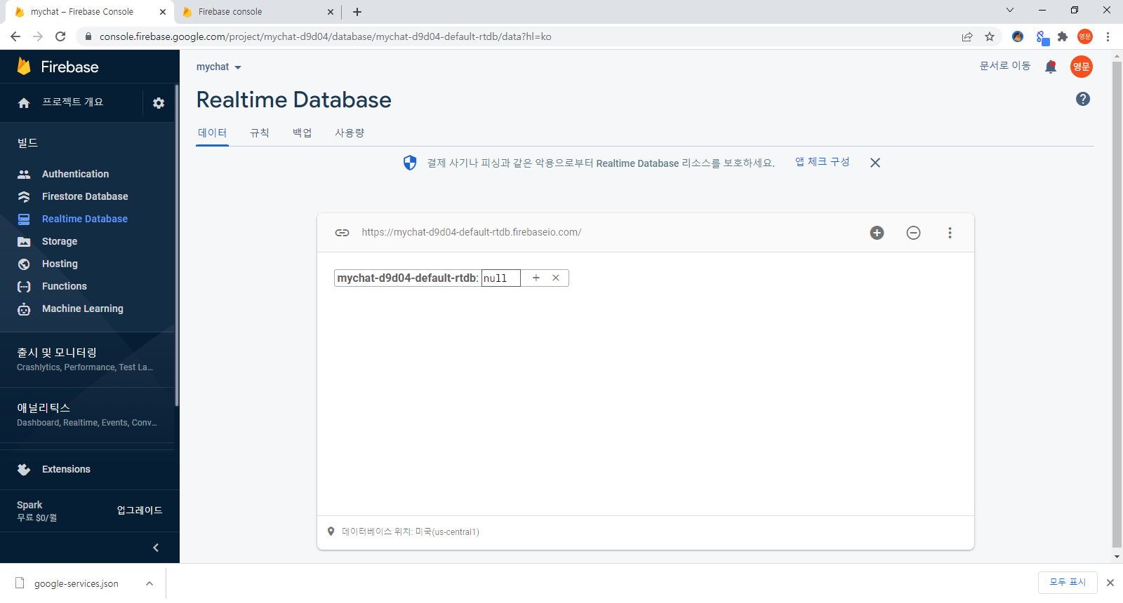
1.FireBase가입
초기 RealtimeDatabase 관리 화면
(Oracle Developer같은거라고 생각하면 됨)

Slide 16
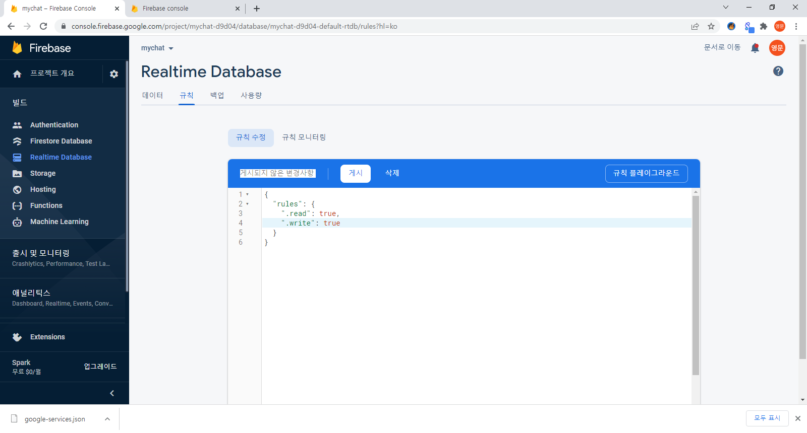
1.FireBase가입
-잠금모드로 설정 해놨으면 규칙가서 규칙을
Read : false , write : false => true , true로 설정해줌.

